Slide 1
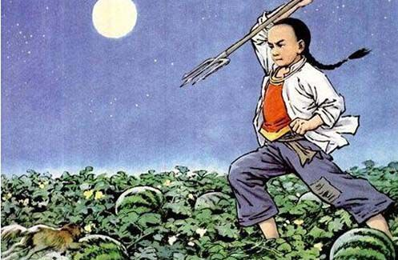
少年闰土
——节选自鲁迅的《故乡》

Slide 2
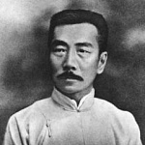
鲁迅（1881年9月25日－1936年10月19日），原名周树人，字豫才，浙江绍兴人，著名文学家、思想家、民主战士，五四新文化运动的重要参与者，中国现代文学的奠基人，代表作有《呐喊》《彷徨》等。
鲁迅一生在文学创作、文学批评、思想研究、文学史研究、翻译等多个领域具有重大贡献。他对于五四运动以后的中国社会思想文化发展具有重大影响，蜚声世界文坛，被誉为“二十世纪东亚文化地图上占最大领土的作家”。毛泽东曾评价：“鲁迅的方向，就是中华民族新文化的方向。”

Slide 3
《故乡》写作背景
小说写于１９２１年１月，它的故事情节和主要人物，大多取材于真正的现实生活。１９１９年１２月初，鲁迅从北京回故乡绍兴接母亲，亲眼看到故乡的破旧不堪和农民生活的贫困，百感交集，思绪万千，一年后就以这次经历为素材，创作了小说《故乡》。小说着重刻画了一个受尽当时社会摧残剥削的劳苦农民闰土的形象。通过对闰土悲惨遭遇的描述，生动地反映了当时的社会面貌，深刻揭露旧社会对农民从肉体到精神的重重残害，表达了作者改造旧社会、创造新生活的强烈愿望和坚定信念。

Slide 4
梳理情节
相识—相处—分离

Slide 5
文章写了有关闰土的那些事？
体会闰土在“我”心中的形象。
初次相识
淳朴、健康、活泼
雪地捕鸟
海边拾贝
看瓜刺碴
看跳鱼儿
机智勇敢
聪明能干
见多识广

Slide 6
体会我的内心世界
啊！闰土的心里有无穷无尽的希奇的事，都是我往常的朋友所不知道的。他们不知道一些事，闰土在在海边时，他们都和我一样只看见院子里高墙上的四角的天空。
当闰土雪地捕鸟时，我在饱读诗书；
当闰土海边拾贝时，我在……
当闰土看瓜刺碴时，我在……
当闰土看跳鱼儿时，我在……
羡慕向往

Slide 7
他们长大后变成什么样了？

Slide 8
这进来的便是闰土。_我一见便知道是闰土，_又不是我记忆上的闰土了。他身材增加了一倍；先前的紫色圆脸，已经变作灰黄，而且加上了很深的皱纹；眼睛也像他的父亲一样，周围都肿得通红，这我知道，在海边种地的人，终日吹着海风，大抵是这样的。他的头上是一顶毡帽，身上只一件极薄的棉衣，浑身瑟缩着；手里提着一个纸包和一支长烟管，那手也不是我所记得的红活圆实的手，却又粗又笨而且开裂，像是松树皮了。
②我这时很兴奋，但不知道怎么说才好，只是说：
“阿！闰土哥，――你来了？……”
③我接着便有许多话，想要连珠一般涌出：角鸡，跳鱼儿，贝壳，猹，……但又总觉得被什么挡住似的，单在脑子里回旋，吐不出口外去。
④他站住了，脸上现出欢喜和凄凉的神情；动着嘴唇，却没有作声。他态度终于恭敬起来了。分明地叫道：
“老爷！……”
⑤我似乎打了一个寒噤；我就知道，我们之间已经隔了一层可悲的厚障壁了。我也说不出话。

Slide 9
作业
选自己的一张照片，仿照第一自然段写一写。

